Slide 1
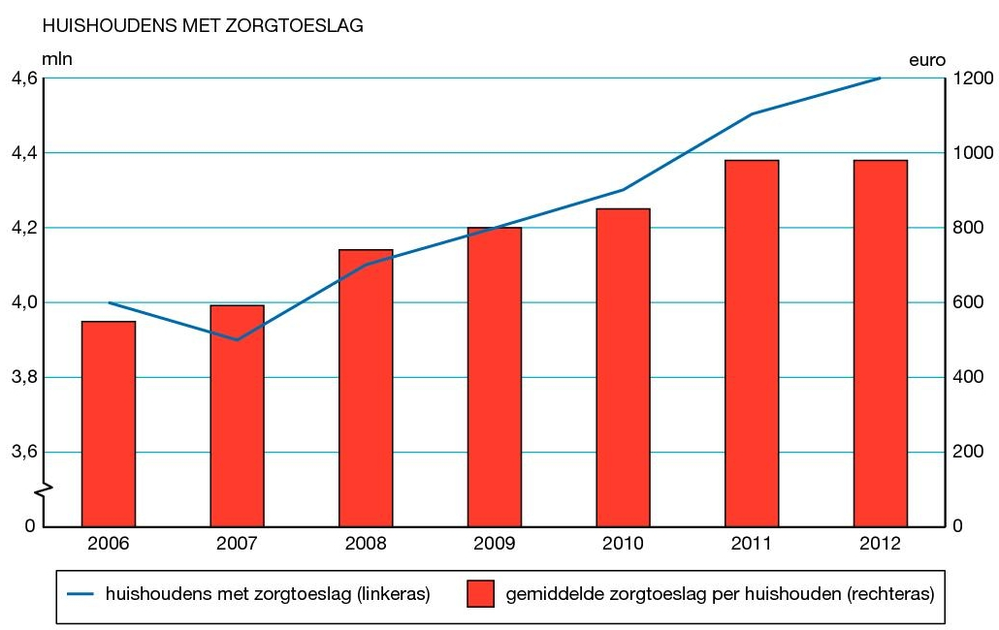
Opgave 34
Totaal bedrag aan zorgtoeslag $=$
(aantal huishoudens) x (gemiddelde zorgtoeslag)
$$2006:$$
$$Totaal=$$
$$4,0∙{10}^{6}$$
$$∙550$$
$$=2200000000$$
$$=2,2∙{10}^{9}$$
$$2012:$$
$$Totaal=$$
$$4,6∙{10}^{6}$$
$$∙980$$
$$=4508000000$$
$$\frac{nieuw−oud}{oud}∙100\%$$
$$=4,508∙{10}^{9}$$
$$\frac{4,508∙{10}^{9}−2,2∙{10}^{9}}{2,2∙{10}^{9}}$$
$$∙100\%$$
$$=104,909…\%$$
In de periode $2006−2012$ is de zorgtoeslag toegenomen met ongeveer $104,9\%$

Slide 2
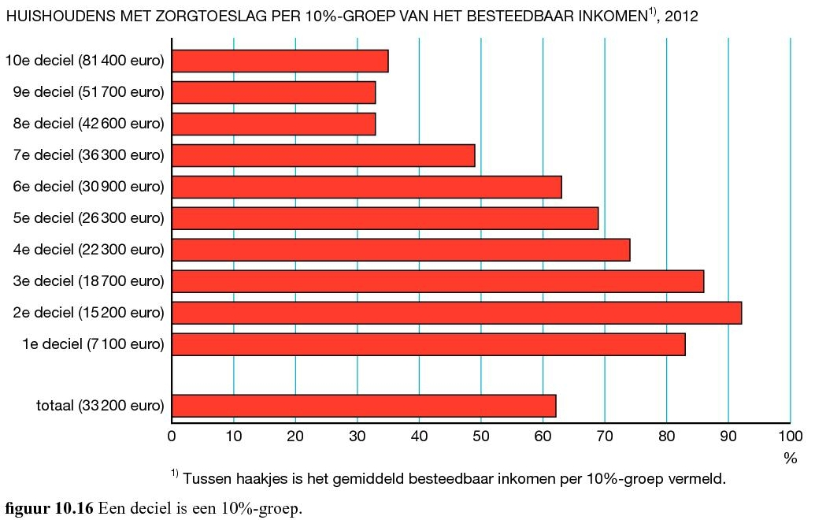
Opgave 34
Omdat de drie groepen even groot zijn (10%-groep) kan je middelen.
$$\frac{83\%+92\%+86\%}{3}$$
$$=87\%$$
$$Dus 87\%$$

Slide 3
Hoeveelheid zorgtoeslag,
gemiddeld per huishouden
Opgave 34
$$=\frac{totale zorgtoeslag}{totaal aantal huishoudens}$$
Totale zorgtoeslag in euro:
$$=4,508∙{10}^{9}$$
(zie a)
Totaal aantal huishoudens:
$62\%$ van de huishoudens ontving toeslag
$4,6 mln$ huishoudens kregen toeslag
(zie a)
Dus
$$0,62∙\left(totaal aantal\right)=4,6∙{10}^{6}$$
$$\frac{4,6∙{10}^{6}}{0,62}$$
$$totaal aantal=$$
$$=7419354,8…$$
Hoeveelheid zorgtoeslag,
gemiddeld per huishouden
$$=\frac{4,508∙{10}^{9}}{7419354,8…}$$
$$62$$
$$≈607,60$$
euro

